Slide 1
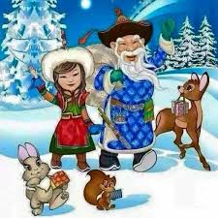

Slide 2
Сагаалган – белый месяц, от слова «сагаан» что означает белый.

Slide 3
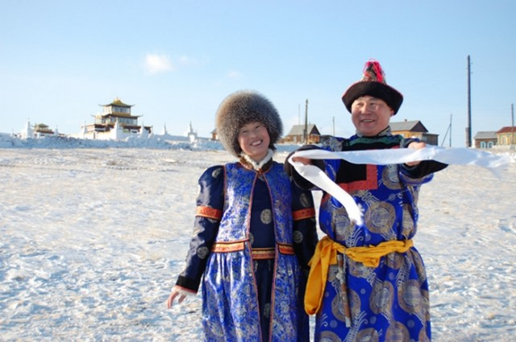
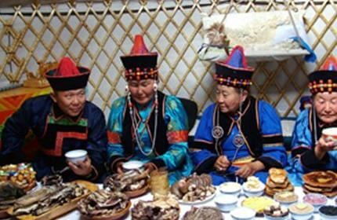

Slide 4
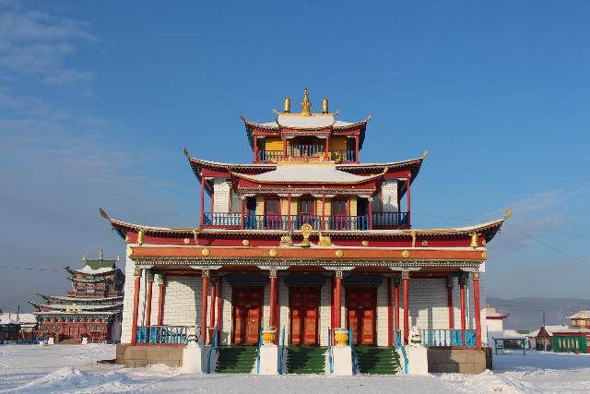
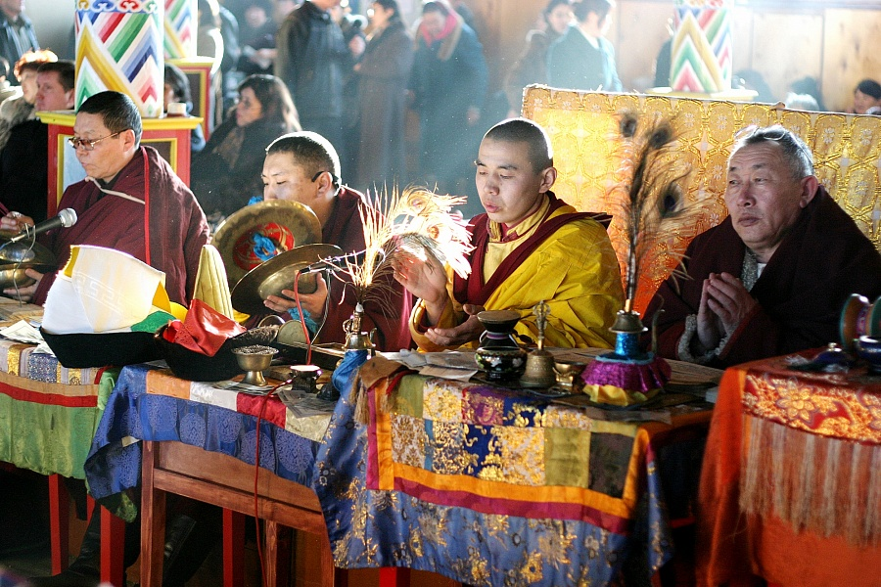

Slide 5
Дугжууба – костёр очищения от бед и болезней

Slide 6
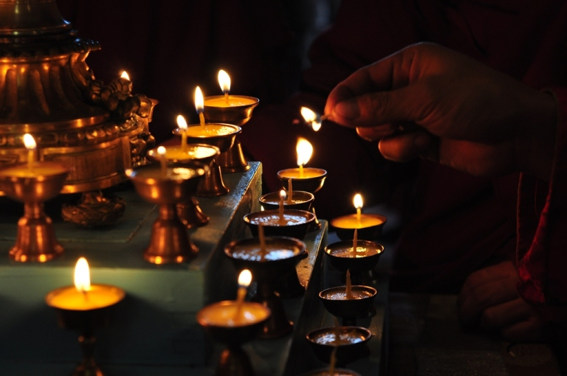
Бутуу удэр – закрытый, тёмный день.

Slide 7
Богиня Балдан Лхамо

Slide 8
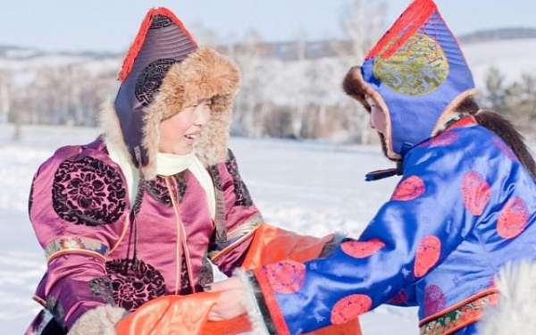
Приветствие - золгохо

Slide 9
2019 год – год СВИНЬИ

Slide 10
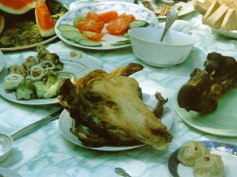

Slide 11
Игры в Сагаалган

Slide 12
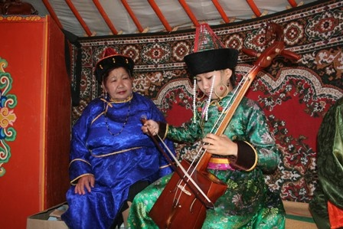

Slide 14
Спасибо за внимание!

